Slide 1

Esta clase va a ser
grabada

Slide 2
Router y Multer & Motores de plantillas

Slide 3
Express Router

Slide 4
Router en Express
En la clase anterior nos encontrábamos con un problema: Al ver que había muchas rutas “iguales” que sólo diferían en métodos, nos dimos cuenta de que el código podría tornarse bastante engorroso.
En la clase anterior, mostramos un ejemplo con “usuarios”, ¿pero qué pasaría si tuviéramos…?
Usuarios
Productos
Tickets
Eventos
Membresías
Transportes
Sucursales
¿Cuántos métodos atiborrados tendríamos en un solo archivo?
Un router en express nos permitirá separar los endpoints “comunes” en entidades separadas que fungirán como “mini aplicaciones”, las cuales tomarán peticiones que concuerden con dicho endpoint y así redireccionarse a esta mini aplicación.
De esta manera, nuestro código resultará más organizado, y las diferentes entidades tendrán aislado el comportamiento interno, como configuraciones, middlewares, etc.

Slide 5
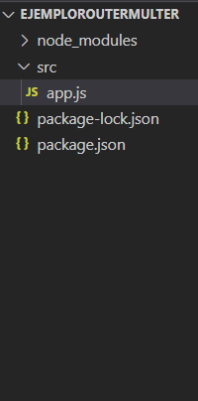
¿Cómo aplicar un router?
Primero recordemos la estructura de nuestro proyecto, hasta el momento, sabemos que la estructura básica de nuestro proyecto consiste en la distribución como lo indica la imagen: una carpeta donde vive el proyecto, dentro una carpeta src donde vivirá nuestro código, y nuestro servidor dentro.

Slide 6
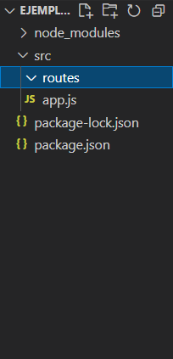
¿Cómo aplicar un router?
Ahora, agregaremos una carpeta “routes” donde vivirán nuestros diferentes routers (Nota que app.js se queda fuera de routes, pero sigue dentro de src).

Slide 7
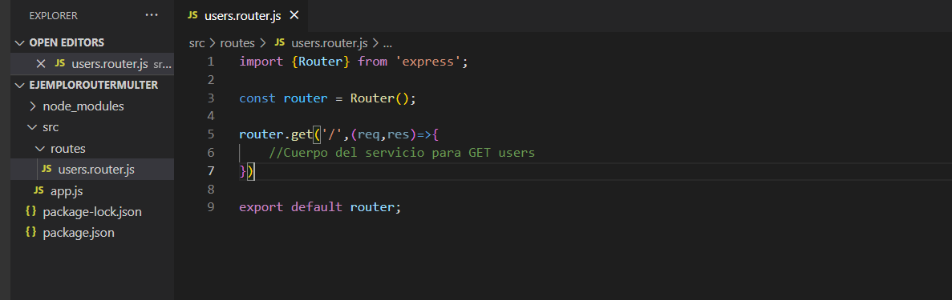
Cuerpo de un router
Para agregar un router a nuestra nueva carpeta, éste debe contener la siguiente sintaxis:

Slide 8
Servicio de archivos estáticos con Express

Slide 9
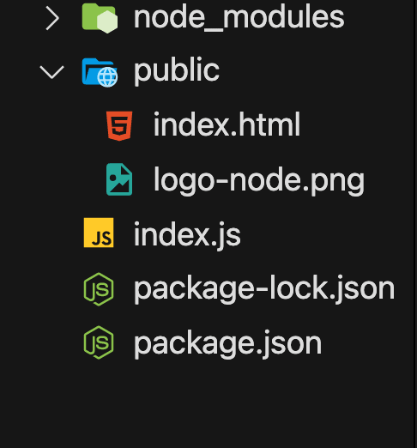
Archivos estáticos
¿Cómo funciona?
Nuestro servidor tiene la posibilidad de alojar recursos que pueden ser visibles para el cliente de manera directa.
Podemos configurar una carpeta para que el usuario pueda acceder y ver dichos recursos de manera directa sólo con acceder a la ruta donde se encuentra ubicada.
En este curso y en proyectos profesionales podrás encontrar estos archivos en la carpeta “public”, haciendo referencia como dice el nombre, a recursos públicos de fácil acceso para el cliente.

Slide 10
Archivos estáticos
¿Cuándo utilizarlos?
Los dos casos principales para los cuales encontrarás el uso de esta carpeta “public” para archivos estáticos son:
Cuando necesitemos alojar imágenes y servirlas directamente al cliente.
Cuando necesitemos alojar una página web en todos sus sentidos: html, css, js. En esta clase haremos una página sencilla para mostrar el alcance de public.

Slide 11
¿Cómo convertir una carpeta en un recurso estático?
Para poder utilizar los recursos de una carpeta de manera estática, basta conque en el servidor especifiquemos como “express.static” dicha carpeta con la siguiente sintaxis:
app.use(express.static('public'))
Indicamos que, todo lo que viva en la carpeta public, podrá ser accedido directamente desde la carpeta public.

Slide 12
A continuación podemos cargar los archivos que queramos en el directorio public:
http://localhost:3000/hello.html
http://localhost:3000/images/kitten.jpg
http://localhost:3000/css/style.css
http://localhost:3000/js/app.js
http://localhost:3000/images/bg.png
Nota: Express busca los archivos relativos al directorio estático, por lo que el nombre del directorio estático no forma parte del URL.

Slide 13
Prefijo virtual
Para crear un prefijo virtual (donde el path de acceso no existe realmente en el sistema de archivos) para los archivos servidos por express.static, debemos especificar un path de acceso de montaje para el directorio estático:
app.use('/static', express.static('public'))

Slide 14
Así podemos cargar los archivos que hay en el directorio public desde el prefijo /static.
http://localhost:3000/static/hello.html
http://localhost:3000/static/images/kitten.jpg
http://localhost:3000/static/css/style.css
http://localhost:3000/static/js/app.js
http://localhost:3000/static/images/bg.png

Slide 15
Path absoluto
El path que se proporciona a la función express.static es relativo al directorio desde donde inicia el proceso node.
Por eso si ejecutamos la aplicación Express desde cualquier otro directorio, es más seguro utilizar el path absoluto del directorio al que desea dar servicio:
app.use('/static', express.static(__dirname + '/public'))

Slide 16
Ejemplo archivos estáticos
Se agregará una carpeta pública, la cual contendrá dentro una carpeta “img”, donde guardaremos una imagen, desde el navegador se deberá acceder a este archivo a partir del servicio de archivos estáticos
Crear una página index.html que contenga un mensaje de bienvenida y acceder desde la ruta raíz a éste.

Slide 17
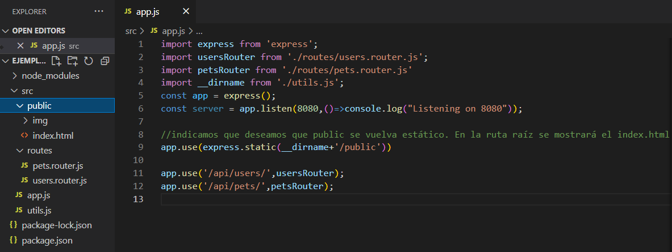
Ejemplo sobre archivos estáticos en express

Slide 18
Express y
middlewares

Slide 19
¿Qué es un middleware?
Seguramente te has dado cuenta de que que hemos utilizado mucho la sintaxis app.use. ¿Qué pasa de manera interna en este punto?
Cada vez que utilizamos un app.use estamos utilizando un middleware. Éstas son operaciones que se ejecutan de manera intermedia entre la petición del cliente, y el servicio de nuestro servidor.
Como lo indica el nombre: “middleware” hace referencia a un intermediario, siempre se ejecuta antes de llegar al endpoint que corresponde.
Podemos utilizar un middleware para:
Dar información sobre las consultas que se están haciendo (logs)
Autorizar o rechazar usuarios antes de que lleguen al endpoint (seguridad)
Agregar o alterar información al método req antes de que llegue al endpoint (formato)
Redireccionar según sea necesario (router)
En ciertos casos, finalizar la petición sin que llegue al endpoint (seguridad)

Slide 20
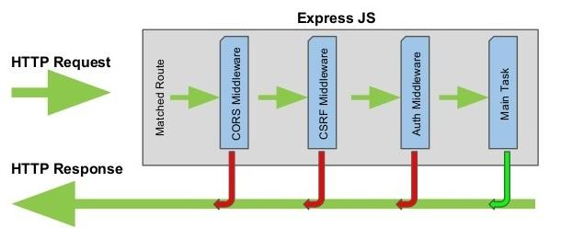
Flujo de múltiples middlewares a través de una petición
Este “main Task” sería el endpoint con tu servicio”.

Slide 21
¡Importante!
Como lo ves en el diagrama anterior, los middlewares se ejecutan EN ORDEN, eso quiere decir que, si algún middleware depende de que se haya realizado otra operación ejecutada por un middleware previo, los coloquemos en cascada según prioridad.

Slide 22
Tipos de Middlewares

Slide 23
Tipos de middleware
Una aplicación Express puede utilizar los siguientes tipos de middleware:
Middleware a nivel de aplicación
Middleware a nivel endpoint
Middleware a nivel del Router
Middleware de manejo de errores
Middleware incorporado
Middleware de terceros
Veamos cada uno de ellos.

Slide 24
Middleware de nivel de aplicación
const app = express();
app.use(function (req, res, next) {
console.log('Time:', Date.now());
next();
});
Este ejemplo muestra una función de middleware sin ninguna vía de acceso de montaje. La función se ejecuta cada vez que la aplicación recibe una solicitud.

Slide 25
Middleware de nivel de endpoint
function mid1(req, res, next) {
req.dato1 = 'un dato'
next()
}
function mid2(req, res, next) {
req.dato2 = 'otro dato'
next()
}
app.get('/ruta1', mid1, (req, res) => {
res.json({
dato1: req.dato1
})
})
app.get('/ruta2', mid1, mid2, (req, res) => {
res.json({
dato1: req.dato1,
dato2: req.dato2
})
})

Slide 26
Middleware de nivel del Router
El middleware de nivel de router funciona de la misma manera que el middleware de nivel de aplicación, excepto que está enlazado a una instancia de express.Router().
const app = express();
const router = express.Router();
// funcion middleware sin via de acceso de montaje.
// El codigo es ejecutado por cada peticion al router
router.use(function (req, res, next) {
console.log('Time:', Date.now());
next();
});

Slide 27
Middleware de manejo de errores
Estas funciones se definen de la misma forma que otras funciones de middleware, excepto que llevan cuatro argumentos en lugar de tres, específicamente con la firma (err, req, res, next):
app.use(function (err, req, res, next) {
console.error(err.stack);
res.status(500).send('Something broke!');
});

Slide 28
Middleware incorporado
La única función de middleware incorporado en Express es express.static. Esta función es responsable del servicio de archivos estáticos:
express.static(root, [options])
El argumento root especifica el directorio raíz desde el que se realiza el servicio de activos estáticos.
El objeto options opcional puede tener las siguientes propiedades: dotfiles, etag, extensions, index, lastModified, maxAge, redirect, setHeaders

Slide 29
Middleware de terceros
Podemos instalar y utilizar middlewares de terceros para añadir funcionalidad a nuestra aplicación. El uso puede ser a nivel de aplicación o a nivel de Router. Por ejemplo, instalamos y usamos la función de middleware de análisis de cookies cookie-parser.
$ npm install cookie-parser
var express = require('express');
var app = express();
var cookieParser = require('cookie-parser');
// load the cookie-parsing middleware
app.use(cookieParser());

Slide 30
Middleware de carga de archivos: MULTER

Slide 31
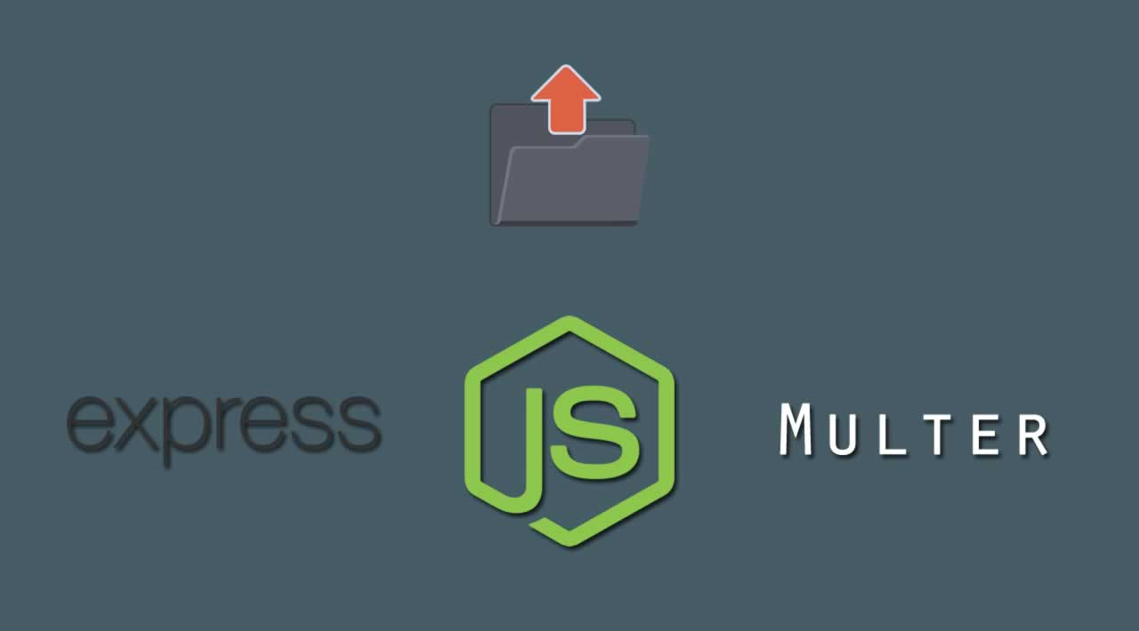
¿Qué es multer?
Multer es un middleware de terceros, pensado para poder realizar carga de archivos al servidor.
En ocasiones el cliente necesitará subir una imagen, un vídeo o un archivo, según sea nuestra aplicación, ello nos lleva a configurar nuestro servidor para soportar estos archivos y poder almacenarlos en donde nosotros le indiquemos.
Al ser de terceros, necesitaremos instalarlo para poder utilizarlo.

Slide 32
Instalación y configuración de MULTER

Slide 33
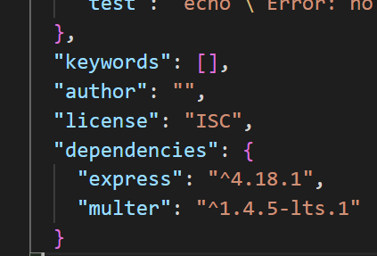

Instalar multer
MULTER es una dependencia de terceros, de manera que, al igual que express, necesitaremos instalarlo dentro de nuestro package.json con el comando:
Debemos corroborar que se encuentre dentro de las dependencias al mismo nivel que tenemos express instalado.

Slide 34
2. Configurar multer en el proyecto actual
Una vez que tenemos MULTER instalado, podemos importarlo en nuestro proyecto y configurarlo donde lo necesitemos (puede ser directamente en app, o bien se recomienda hacerlo en un archivo al mismo nivel de app llamado “utils”)
Contar con un uploader externo a app.js, brindará más dinamismo al momento de utilizarlo, ya que podemos colocarlo en el router que necesitemos y no necesariamente instanciarlo a nivel general

Slide 35
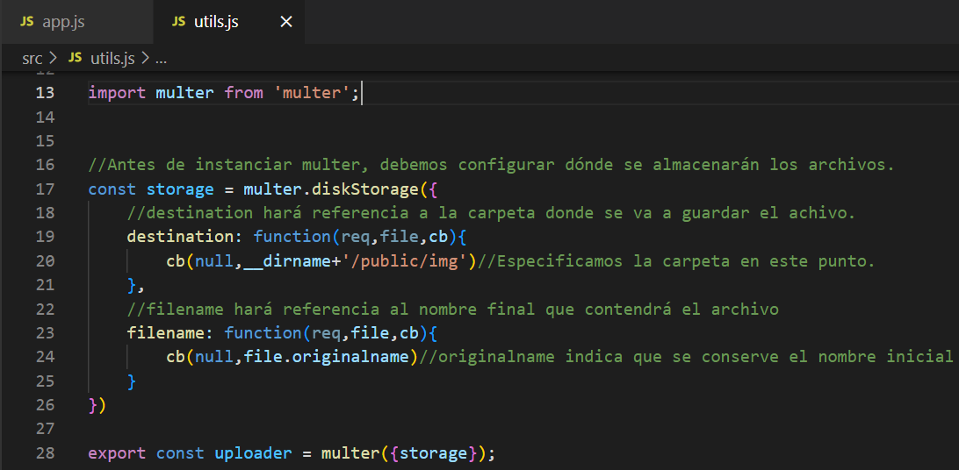
Ejemplo: configurando multer para poder utilizar un “uploader”

Slide 36
3. Utilizar uploader
Una vez que nuestro uploader está listo para utilizarse, podemos importarlo en el router que necesitemos y colocarlo en la ruta donde lo necesitemos, recuerda que, al ser un middleware, éste va enmedio de la ruta y de la función callback (req,res).
Podemos utilizar el uploader de dos formas principalmente:
uploader.single(‘nombre del campo’): permitirá subir un único archivo, su resultado estará en req.file
uploader.array(‘nombre de campos’): permitirá subir múltiples archivos, su resultado estará en req.files

Slide 37
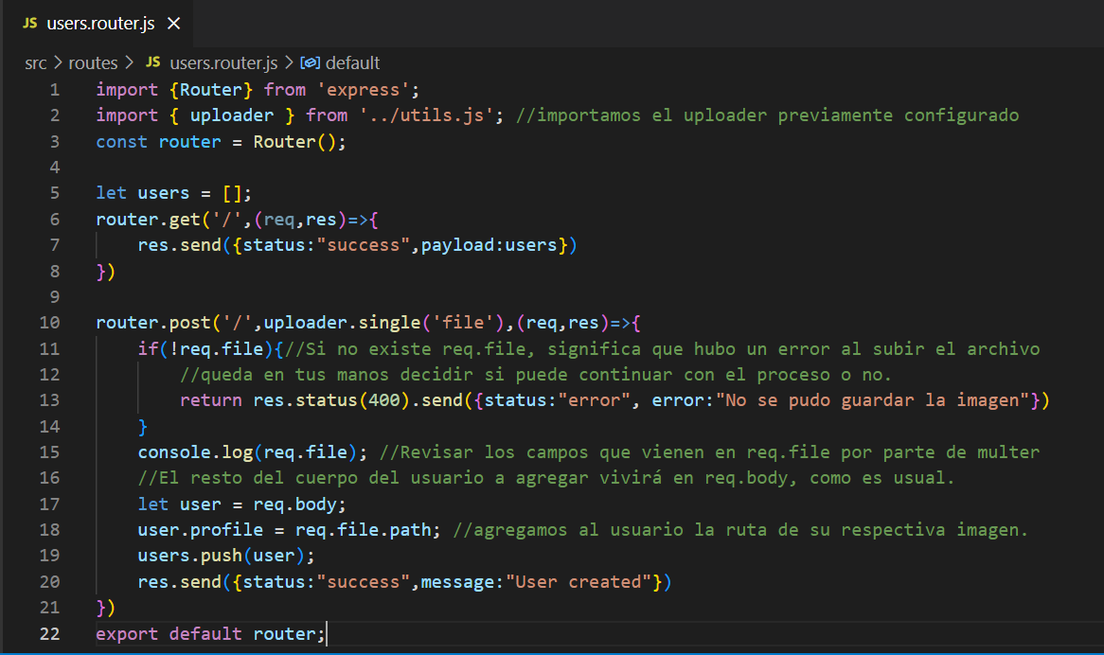
Ejemplo implementación MULTER a partir de su uploader

Slide 38
¡Importante!
Cuando subimos un archivo (imagen, vídeo, etc), estamos hablando de un flujo de datos. lo cual no puede plasmarse en un JSON. Cuando enviamos información a un endpoint donde sabemos que utilizamos MULTER, debemos enviarlo como FormData, no como JSON.

Slide 39
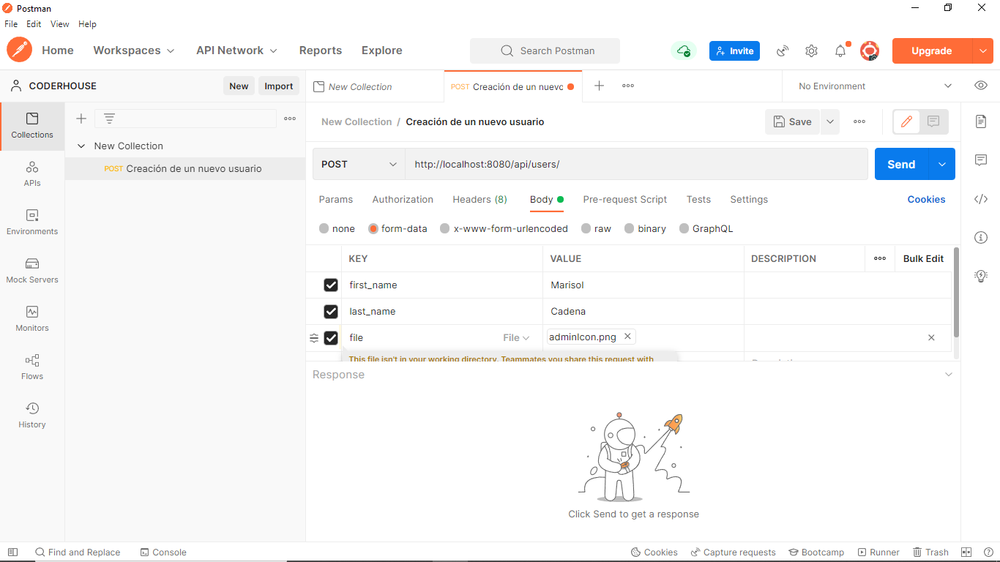
Probando MULTER con POSTMAN enviando un FormData

Slide 40


